Slide 1
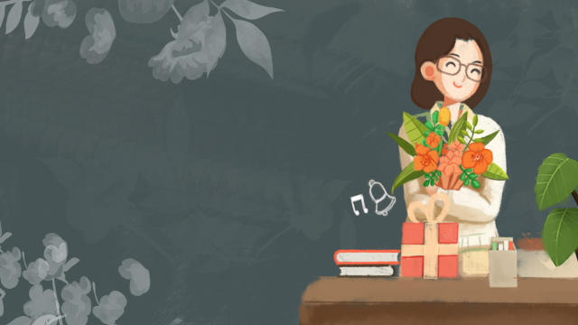
QUÀ TẶNG THẦY CÔ

Slide 2

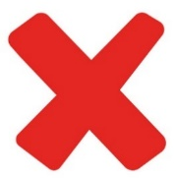


740 x 30 =
?
a, 21 200
c, 22 000
b, 22 200
d, 23 000

Slide 3

2463 x 500 =
?
a, 1,221,500
b, 1,231,500
c, 1,230,500
d, 1,231,000

Slide 4

ĐỀ - XI – MÉT - VUÔNG

Slide 5
1cm
Diện tích hình vuông là:
1 x 1 = 1(cm²⁾
1cm²
1cm² là diện tích của hình vuông có cạnh dài 1cm.
cm² là đơn vị đo diện tích.

Slide 6
1. Đề-xi-mét vuông
- Để đo diện tích người ta còn dùng đơn vị : đề-xi-mét vuông
- Đề-xi-mét vuông là diện tích của hình vuông có cạnh dài 1dm .
- Đề-xi-mét vuông viết tắt là : dm²
Diện tích hình vuông là :
1 x 1 = 1
1dm²
(dm²)
1dm

Slide 7
Một đề-xi-mét vuông (1dm2)
1dm
1cm²
1cm
Ta thấy hình vuông 1dm² gồm 100 hình vuông 1cm²
1dm² = 100cm²

Slide 8



Luyện tập

Slide 9

Bài 1: Đọc
32dm² ; 911dm² ; 1952dm² ; 492000dm²

Slide 10
Bài 2: Viết theo mẫu:
Đọc | Viết
Một trăm linh hai đề-xi-mét vuông | 102dm²
Tám trăm mười hai đề-xi-mét vuông
Một nghìn chín trăm sáu mươi chín đề-xi-mét vuông
Hai nghìn tám trăm mười hai đề-xi-mét vuông
812dm²
1969dm²
2812dm²

Slide 11
Bài 3: Viết số thích hợp vào chỗ trống:
1dm² = 100cm²
100cm² = 1dm²
4800
199 700
48dm² = ................cm² ; 1997dm² = ...................cm²
2000cm² = ...........dm² ; 9900cm² = ..................dm²
20
99

Slide 12
CHÚC CÁC EM HỌC TỐT!

